Slide 1










一、事件的关系与运算
因事件是一个集合，
故事件间的关系与运算可按
集合之间的关系和运算来处理.
注意这些关系与
运算
在概率论中的提法和含义.
1.
事件B
包含事件A
或
A是B
的子事件，
其含义：
事件
发生必
然导致事件
发生.
显然
2.
(即
且
称事件
与事
件
相等.

Slide 2





3.
{
或
}：
称为事件
与事件
的和事件.
其含义：
事件
与B至少有一个发生
4.
{
且
}：
称为事件
与事件
的积事件.
其含义：
事件
与B同时发生
5.
A
−
B
=
{
且
}：
称为事件
与事件
的差事件.

Slide 3






6.
若
则称事件
与
是互不相
容的(或互斥的).
7.
若
且
则称事件
与
事件
互为对立事件，
或事件
与事件
互
为逆事件.
的对立事件记为
于是
注：
(1)
事件的关系与运算可用维恩图形象表之
(2)
事件的和与积的运算可推广到
有限个事
件或可数无限个事件的情形.
(3)
事件的和与积的另一记法：

Slide 4
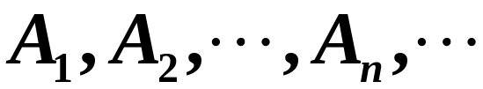
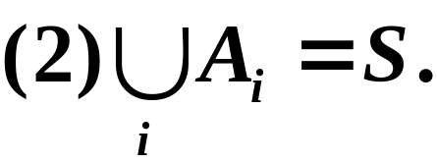

８.
完备事件组
设
是有限或可数个事件，
若其
满足：
则称
是一个完备事件组.
显然，
与
构成一个完备事件组.
完

Slide 5


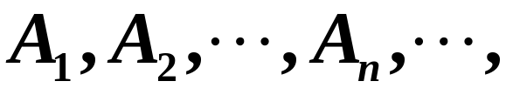

二、概率的公理化定义
定义:
设E是随机试验,
S是它的样本空间,
对于
E的每一件事件A赋予一个实数,记为P(A),
若P(A)满
足下列三个条件:
1.
非负性:
对每一个事件A,
有
2.
完备性:
3.
可列可加性:
对任意可数个两两互不相容的
事件
有
则称 P(A)为事件A的概率.

Slide 6

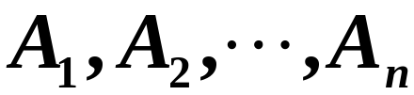
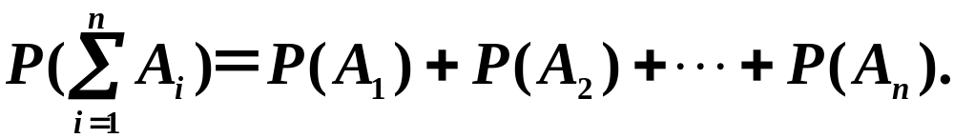
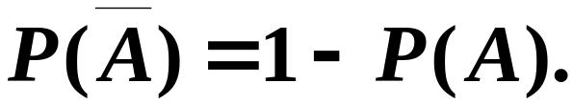



三、概率的性质
性质1
性质2
(有限可加性)设
是两两不相
容的事件，
则有
性质3
性质4
特别地，
则
若
(1)
(2)
性质5
对任一事件A，

Slide 7


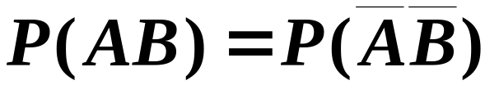
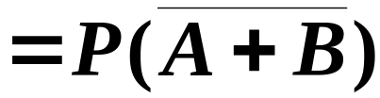



例.
设
、
都出现的概率与
、
都不出现的概率
相等，
且
求
解
因为
所以

Slide 8
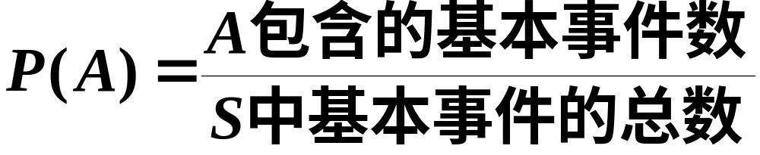
四、两个概型
1.古典概型是一类简单的概率模型,
它曾经是概率
论发展初期主要研究对象.
它满足下列两个假设条件:
(1)
随机试验的结果只有有限个可能;
(2)
每一个可能结果发生的可能性相同.
因而古典概型又称为等可能概型.
设事件A包含其样本空间S中K个基本事件,
则事件A发生的概率

Slide 9
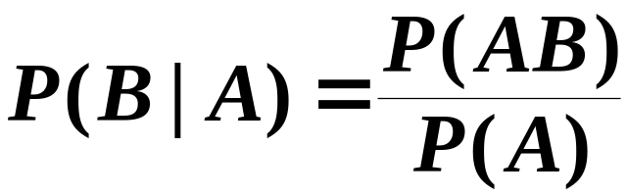








注：
在古典概型中,
我们证明了条件概率公式:
(1)
计算条件概率
的方法有两种:
A.
按条件概率的定义直接计算
注
意在求
时
已知
已发生,
样本空间
中所有不属于
的样本点都被排除,
原有的样
本空间
缩减成为
在缩减了的样本空间
中
计算事件
的概率就得到
B.
在
中先计算
及
再按
(1)
求得

Slide 10
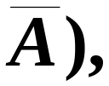
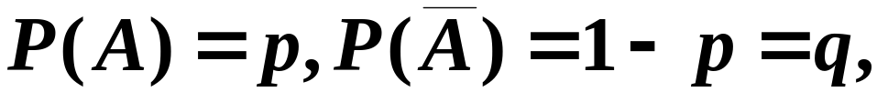

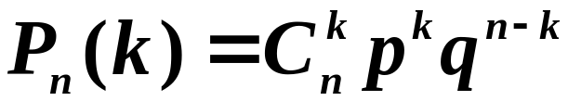

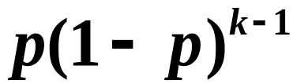

2.伯努利概型
若满足下列两个假设条件:
(1)
事件
发生(记为
)
或事件
不发生
(记为
(2)
试验在相同的条件下独立地重复进行，
设
则在n重伯努利试验中，
事件A恰好发生k次的概率为
推论
在伯努利试验中，
事件A
在第k次试验中才首次发生的概率为

Slide 11



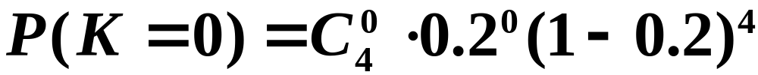




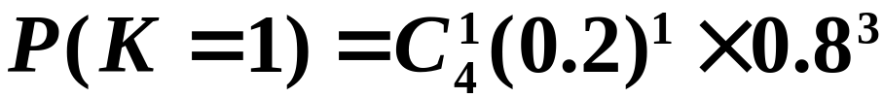

例. 某工人一天出废品的概率为0.2,
求在4天中:
(1)
都不出废品的概率;
(2)
至少有一天出废品的概率;
(3)
仅有一天出废品的概率;
(4)
最多有一天出废品的概念;
(5)
第一天出废品,
其余各天不出废品的概念.
解
把一天生产是否出废品看作一次试验,
则四天
生产可视为4重伯努利试验,
表示出废品的天
记
数,
“出废品”,
“不出废品”,
则(1)
(2)
(3)

Slide 12

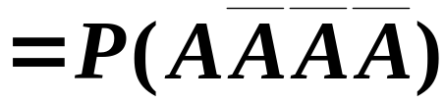
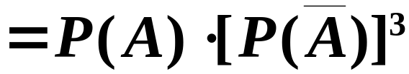

某工人一天出废品的概率为0.2,
求在4天中:
(4)
最多有一天出废品的概念;
(5)
第一天出废品,
其余各天不出废品的概念.
解
把一天生产是否出废品看作一次试验,
则四天
生产可视为4重伯努利试验,
表示出废品的天
记
数,
“出废品”,
“不出废品”,
则
(4)
(5)
(第一天出废品,其余各天不出废品)

Slide 13
五、关于“和事件”
(1)
任意事件：
注：
可推广到任意有限个事件的并的情形.
例如,
(2)
互斥事件：
(3)
独立事件：
注：
可推广到任意有限个事件的并的情形.
例如,

Slide 14

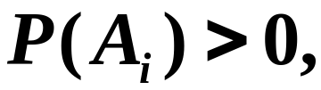

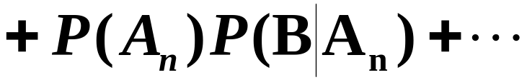
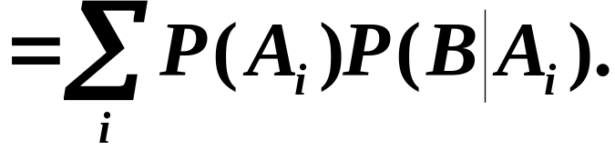
六、关于“积事件”
(1)
任意事件：
(2)
独立事件：
七、关于“复杂事件”
(1)
全概率公式
设
是一完备事件组,
且
则对任一事件B,
有

Slide 15

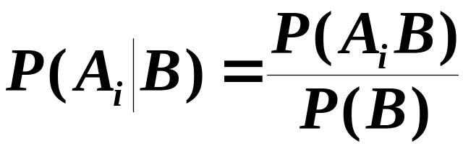
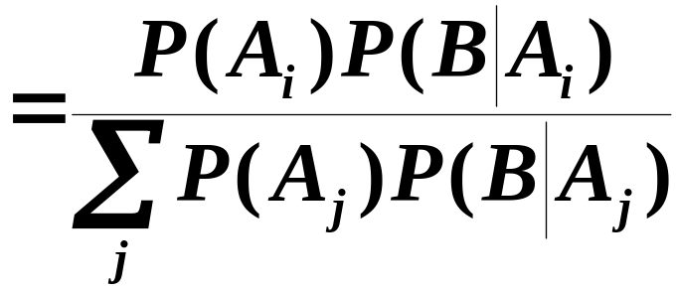
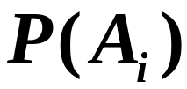
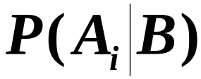
(2)
贝叶斯公式
设
是一完备事件组,
则对
任一事件
有
注:
公式中,
和
分别称为原因的先
验概率
和后验概率.
全概率公式和贝叶斯公式
主要用于计算比较
复杂事件的概率.
它们实质上是加法公式和乘
法公式的综合运用的结果.

Slide 16





例1
8支步枪中有5支已校准过,
3支未校准.
一
名射手用校准过的枪射击时,
中靶的概率为 0.8;
用未校准的枪射击时,
中靶的概率为0.3.
现从8支
枪中任取一支用于射击,
结果中靶,
求所用的枪
是校准过的概率.
解
设
{使用的枪校准过},
{使用的枪未校准},
{射击时中靶},
则
是
的一个划分,

Slide 17
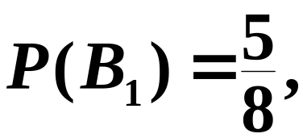



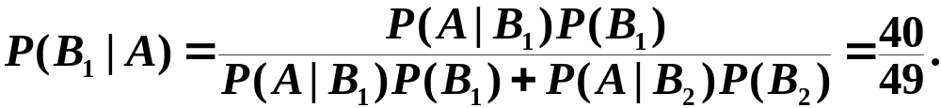
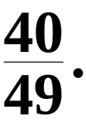
解
设
{使用的枪校准过},
{使用的枪
未校准},
{射击时中靶},
则
是
的一个划分,
且
由贝叶斯公式,
得
这样,
所用的枪是校准过的概率为
完

